Slide 1
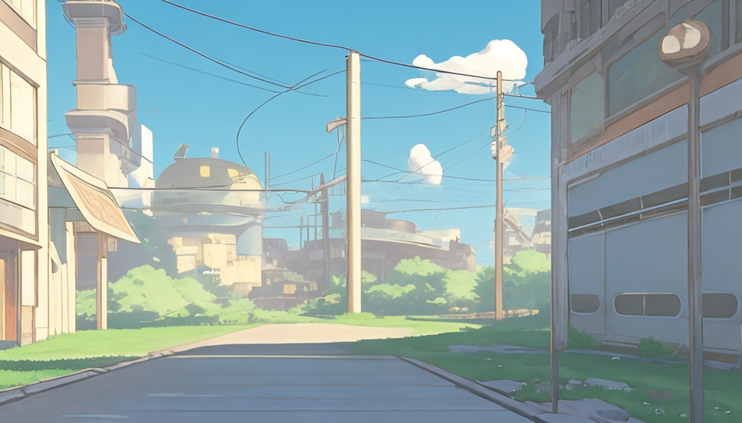


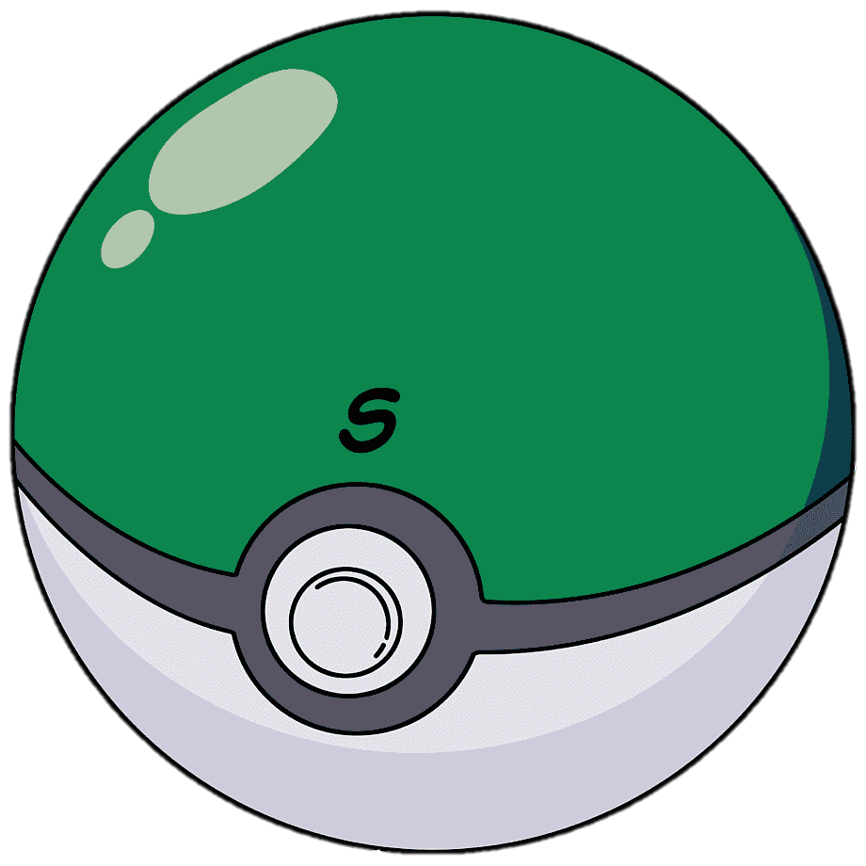





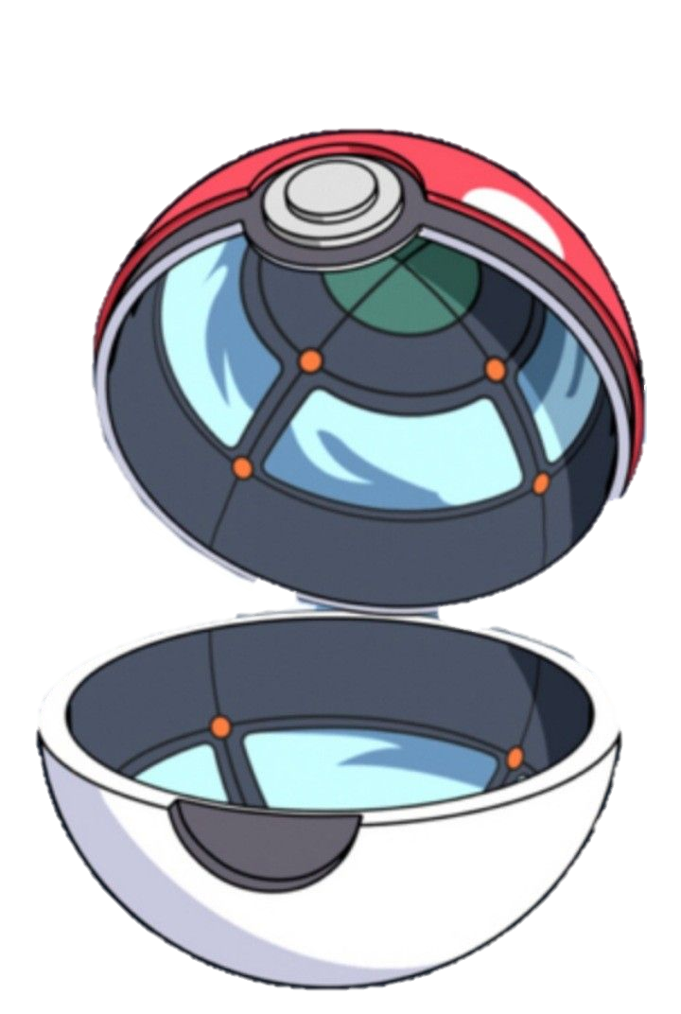







TRA
TRA
TRA
TRO
TRO
TRO
TRE
TRE
TRY
TRY
TRE
TRU
TRU
TRY
TRU

